Slide 1

분석 목적
약국 회사(ex. 로X만) 들의 재고 관리 효율성 증대를 위한 일별 판매량 예측
ㅎ
Notes:
저희가 약 2주간 할 분석의 목적은 다음과 같습니다. 예를 들면 로스만 같은 약국이 있겠지요?

Slide 2
Table 1 Store.csv (1115 obs)
No. | 변수 이름 | 변수 설명 | 비고
1 | Store | 가게를 구별해주는 Key | String
2 | StoreType | 가게 타입 구분 (a/b/c/d) | Categorical
3 | Assortment | 가게 종류 구분 (basic/extra/extended) | Categorical
4 | CompetitionDistance | 경쟁사와의 거리 | Numeric
5 | CompetitionOpenSinceMonth | 경쟁사의 오픈 날짜 | Numeric
6 | CompetitionOpenSinceYear | 경쟁사의 오픈 날짜 | Numeric
7 | Promo2 | 가게의 프로모션 유무 | Categorical
8 | Promo2SinceWeek | 가게의 프로모션 시작 날짜 | Numeric
9 | Promo2SinceYear | 가게의 프로모션 시작 날짜 | Numeric
10 | PromoInterval | 가게의 프로모션 시작 날짜 (Jan,Apr,Jul,Oct/Feb,May,Aug,Nov/Mar,Jun,Sept,Dec) | Categorical
Notes:
첫번째 테이블의 변수 이름과 설명은 다음과 같습니다. 이 테이블은 각 가게별 특성을 주로 설명해 주는 데이터입니다. 한 obs는 하나의 가게입니다.

Slide 3
Table 2 Train.csv (949194 obs)
No. | 변수 이름 | 변수 설명 | 비고
1 | Store | 가게를 구별해주는 Key | String
2 | Sales | 매장 일별 판매량 | Numeric
3 | Customers | 매장 일별 방문자 수 | Numeric
4 | DayOfWeek | 요일 | Categorical
5 | Date | 날짜 (2013-01-01~2015-05-31) | Date
6 | Open | 일별 오픈 유무 | Categorical
7 | StateHoliday | 국가 휴무일 (Public holiday/Easter holiday/Christmas/None) | Categorical
8 | SchoolHoliday | 학교 휴무일 유무 | Categorical
9 | Promo | 일별 프로모션 유무 | Categorical
Our Goal !
Notes:
두번째 테이블의 변수 이름과 설명은 다음과 같습니다. 이 테이블은 날짜의 변수가 들어가 있으며, 날짜별로 한 가게가 어떤 영향을 받았는지에 대한 설명이 주로 들어가 있습니다. 한 obs는 가게의 날짜별 판매량입니다.

Slide 4
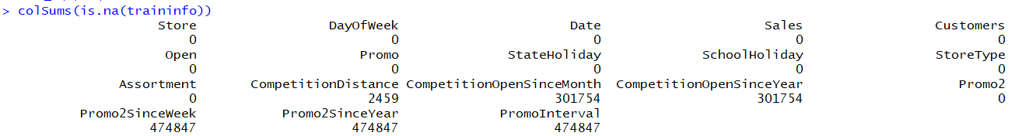
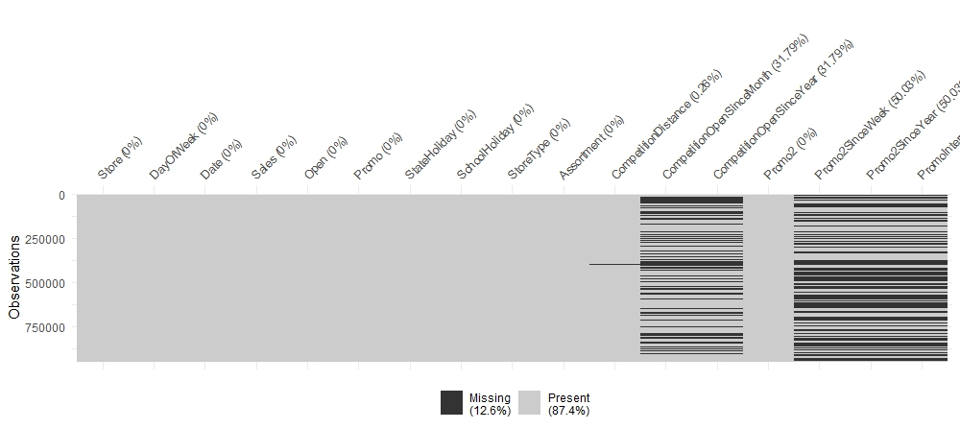
많은 결측치 발견
비슷한 변수 별로
결측값의 수와
위치가 같은 것이 발견
Notes:
먼저, 결측치를 조사해 보았습니다. 꽤나 큰 수의 결측치가 발견되었습니다. 하지만 이 결측치들이 비슷한 변수들끼리 위치도 같고, 수도 같은 것이 발견되었습니다.

Slide 5
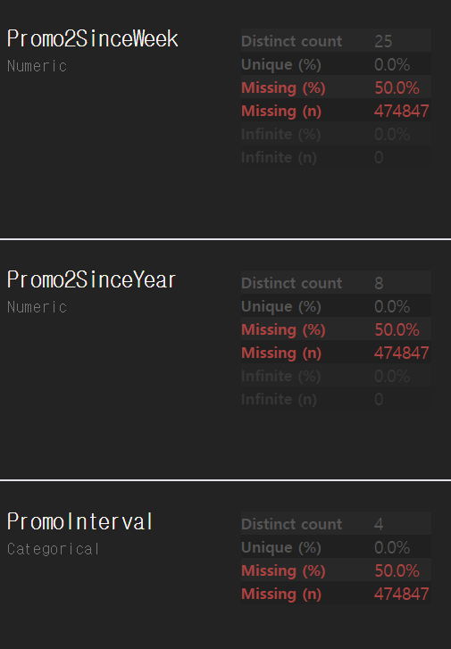
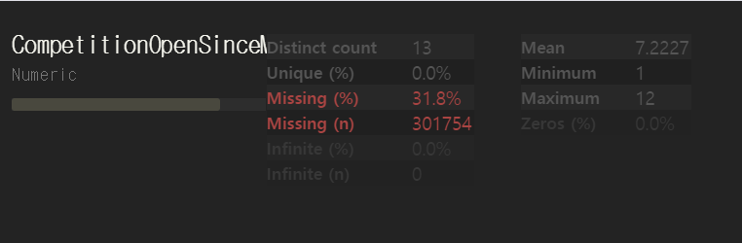
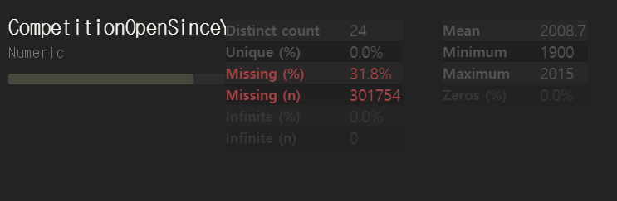
1) 경쟁지점의 오픈 날짜의 결측 (약 30%)
2) 가게별 프로모션의 시작 날짜의 결측 (약 50%)
Notes:
결측이 크게 이루어진 두 개의 비슷한 변수들을 묶어서 살펴보겠습니다.

Slide 6
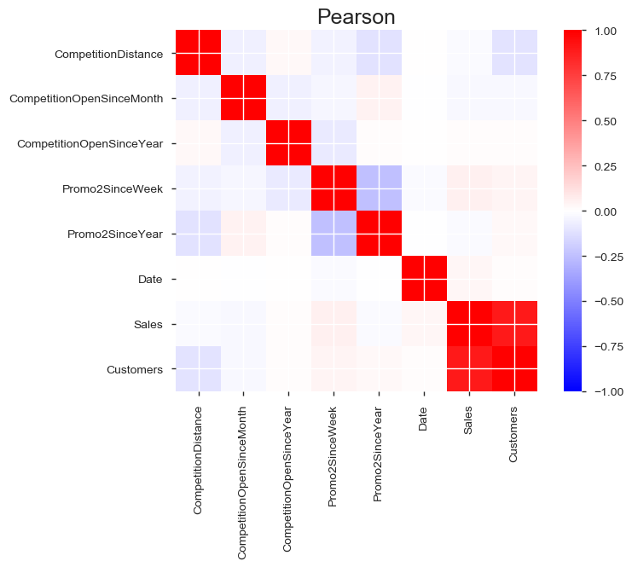

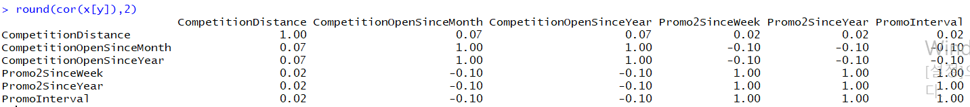
변수들 간의 상관관계
누락된 자료들 간의 상관관계
Notes:
먼저, 첫번째 카테고리의 변수들은 변수들 간의 상관관계가 높지 않은 것이 발견되었고, 누락된 자료들간의 상관관계도 크지 않은 것으로 보아 Imputation을 통한 결측치처리가 효과가 크지 않을 것이라는 판단을 내렸습니다.

Slide 7
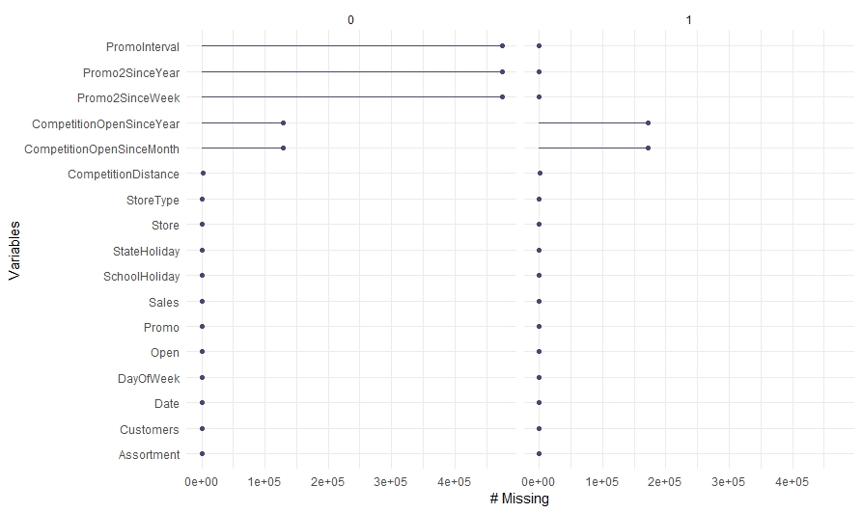
Promo2
Promo2에 따른 결측치의 수
Notes:
다음으로, 두 번째 카테고리의 변수들은 Promo2에 대한 영향을 받는 것으로 나타났습니다. Promo2는 각 가게별로 프로모션을 하는지 안하는지에 대한 정보이므로 프로모션을 하는 가게들은 Promo2SinceYear, Promo2SinceWeek, PromoInterval 등의 변수들이 결측치가 없는 것으로 나타났습니다. 따라서 저희는 Promo2의 특성에 따라 데이터를 나누어 다르게 모델링을 하는 방법을 생각해 보았습니다.

